Slide 1
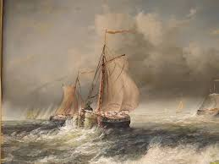
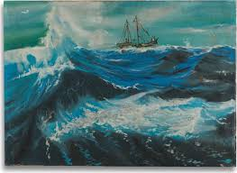
הבא מבול/ ר' יהודה הלוי
המצגת הוכנה ע"י מירה צ'שלר

Slide 2
רבי יהודה בן שמואל הלוי (1075 – 1141 בערך) היה משורר ופילוסוף בתור הזהב של יהדות ספרד, מגדולי הכותבים היהודיים בימי הביניים ובכלל. הוא נולד בסוף המאה ה-11,בעיר טולדו שבצפון ספרד, למשפחה אמידה ומלומדת. הוא זכה לחינוך מקיף גם בתחום היהדות וגם בתחום ההשכלה הכללית-הערבית. ידועה כמיהתו הגדולה לעלות לארץ ישראל כפי שבאה לידי ביטוי בשירו "לבי במזרח": לִבִּי בְמִזְרָח וְאָנֹכִי בְּסוֹף מַעֲרָב / אֵיךְ אֶטְעֲמָה אֵת אֲשֶׁר אֹכַל וְאֵיךְ יֶעֱרָב אֵיכָה אֲשַׁלֵּם נְדָרַי וֶאֱסָרַי, בְּעוֹד / צִיּוֹן בְּחֶבֶל אֱדוֹם וַאֲנִי בְּכֶבֶל עֲרָב יֵקַל בְּעֵינַי עֲזֹב כָּל טוּב סְפָרַד, כְּמוֹ / יֵקַר בְּעֵינַי רְאוֹת עַפְרוֹת דְּבִיר נֶחֱרָב.
בשיר ניגודים רבים שמטרתם להביע את סערת הרגשות בה נמצא המשורר: בית 1- הדובר נמצא במערב (ספרד), אך מתאווה להיות במזרח, ארץ ישראל. געגועיו העזים והקונפליקטים הנפשיים בהם נמצא המשורר, מקשים עליו מלהנות מטעמו של האוכל: איך אוכל לטעום את מזוני, ואיך יהיה המזון הזה טעים לי?
בית 2 - איך אקיים את הנדרים והשבועות בעוד ציון נמצאת תחת שלטון נוצרי ואני כבול למקום הנשלט בידי המוסלמים?
בית 3 - המשורר מוסיף כי היה מעדיף לעזוב את כל הטוב שבספרד, רק בשביל לראות את עפר הדביר (מקדש) הנחרב.

Slide 3
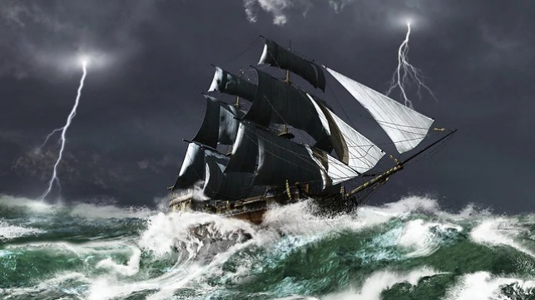
בסוף קיץ 1140 עזב ר' יהודה הלוי את ספרד בדרכו לארץ ישראל. השיר "הבא מבול" נכתב בלב ים, במהלך מסעו של המשורר לארץ ישראל. הים הסוער המשתרע לאין קץ וגליו הגבוהים מעוררים בלב המשורר את התחושה כאילו מי מבול הציפו את תבל (=העולם) והחריבוה, ורק אונייתו ודגי הים נותרו בה. אך עד מהרה, משנזכר המשורר כי הוא שט ומתקרב אל מחוז חפצו- אל ארץ ישראל, הוא משתחרר ממחשבות ההרס והחורבן, וליבו מתמלא שמחה.

Slide 4
הֲבָא מַבּוּל/ ר' יהודה הלוי
הֲבָא מַבּוּל וְשָׂם תֵּבֵל חֳרֵבָה, /וְאֵין לִרְאוֹת פְּנֵי אֶרֶץ חֳרֵבָה,
וְאֵין אָדָם וְאֵין חַיָּה וְאֵין עוֹף / הֲסָף הַכֹּל וְשָׁכְבוּ מַעֲצֵבָה?
וּבִרְאוֹת הַר וְשׁוּחָה לִי מְנוּחָה / וְאֶרֶץ הָעֲרָבָה לִי עֲרֵבָה.
וְאַשְׁגִּיחַ לְכָל עֵבֶר וְאֵין כֹּל / אֲבָל מַיִם וְשָׁמַיִם וְתֵבָה.
וְלִוְיָתָן בְּהַרְתִּיחוֹ מְצוּלָה / וְאֶחְשֹׁב כִּי תְהוֹם יַחְשֹׁב לְשֵׂיבָה.
וְלֵב הַיָּם יְכַחֵשׁ בָּאֳנִיָּה / כְּאִלּוּ הִיא בְּיַד הַיָּם גְּנֵבָה!
וְיָם יִזְעַף וְנַפְשִׁי תַעֲלֹז, כִּי / אֱלֵי מִקְדַּשׁ אֱלֹהֶיהָ קְרֵבָה

Slide 5
הֲבָא מַבּוּל וְשָׂם תֵּבֵל חֳרָבָה / וְאֵין לִרְאוֹת פְּנֵי אֶרֶץ חֲרֵבָה,
הדובר השר משתומם למראה הים ושואל: האם הציפו מי הים את העולם והחריבוהו?/ כי אין לראות פני ארץ יבשה
וְאֵין אָדָם וְאֵין חַיָּה וְאֵין עוֹף / הֲסָף הַכֹּל וְשָׁכְבוּ מַעֲצֵבָה?
ואין רואים עוד לא אדם לא חיה ולא עוף/ האם כולם שוכנים במקום עצב ויגון כלומר בקבריהם? הדובר-השר אומר שאין כלום כי הכל מתים. הפרוט (אין אדם, חיה ועוף) מדגיש את תחושת הבדידות שלא רק בני-אדם אינם, אלא גם בעלי-חיים

Slide 6
וּבִרְאוֹת הַר וְשׁוּחָה לִי מְנוּחָה / וְאֶרֶץ הָעֲרָבָה לִי עֲרֵבָה.
לו ראיתי הר או בור עמוק היתה לי מנוחה/ ואפילו מדבר נעים לי לראות. הדובר-השר מייחל לאחד מסימני היבשה: הר, עמק, מדבר, לו יראה מסימני היבשה, ירווח לו.
וְאַשְׁגִּיחַ לְכָל עֵבֶר וְאֵין כֹּל / אֲבָל מַיִם וְשָׁמַיִם וְתֵבָה.
אך אם אני מסתכל לכל עבר ואינני רואה דבר/ רק מים ושמים ואוניה. השימוש במילה "תֵבָה" אסוציאציה לתיבת נוח ולמבול, תורם להרגשה שסביבו רק ים כמו במבול.

Slide 7
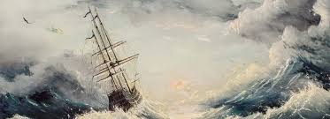
וְלִוְיָתָן בְּהַרְתִּיחוֹ מְצוּלָה / וְאֶחְשֹׁב כִּי תְהוֹם יַחְשֹׁב לְשֵׂיבָה.
ולוותינים= דגי ענק בהרתיחם את מעמקי הים= כשהם גורמים לסערות בים/ הם מעלים קצף הדומה לשער שיבה של אדם זקן. הסערה בים כתוצאה מיציאת הלוויתן ממעמקי הים ותנועתו במים. הקצף הלבן מזכיר את שער שיבה של אדם זקן.
וְלֵב הַיָּם יְכַחֵשׁ בָּאֳנִיָּה / כְּאִלּוּ הִיא בְּיַד הַיָּם גְּנֵבָה!
והים הסוער מסתיר את האונייה בין גליו/ כאילו האונייה נגנבה על ידו. הים יבגוד באונייה כי היא ברשותו וגליו מסתירים אותה מן העין ונדמה שהים כאילו גנב את האונייה המוסתרת מעיני כל.

Slide 8
עד כה לאורך השיר חש הדובר-השר תחושות בדידות, חשש ופחד על חייו. הים הסוער מעורר תחושה כאילו מי המבול הציפו את תבל(=העולם) והחריבוהו ורק אונייתו ודגי הים נותרו. הדובר-השר משתמש בפרטים מתחום הים וסביבתו: מים, מבול, מצולה, לוויתן, תהום, תיבה(=אונייה). הסערה איננה רק סערה בים, אלא משקפת גם את סערת הרגשות של הדובר-השר שחש בדידות, חוסר אונים וחששות לחייו.

Slide 9
רגשות הדובר-השר מתחלפים מבדידות, חשש ופחד לחייו בבית האחרון בשיר:
וְיָם יִזְעַף וְנַפְשִׁי תַעֲלֹז, כִּי / אֱלֵי מִקְדַּשׁ אֱלֹהֶיהָ קְרֵבָה
למרות הים הסוער נפשי שמחה/ כי אני קרב אל ציון בה שוכן מקדש הקב"ה. ככל שהדובר-השר מתקרב למטרתו קל לו לשאת את זעפו (=כעסו) של הים.
תפארת הסיום/ החתימה: הטור האחרון צריך להיות מרשים ומיוחד. בשירנו: לאורך כל השיר מופיעה זווית הראיה השלילית של המחבר הכוללת ייאוש, פחד, חוסר אונים. הכל משתנה בתפארת החתימה: א. מצב רוחו של הדובר משתנה: " וְנַפְשִׁי תַעֲלֹז " ב. הדובר משוכנע שיתגבר על המכשולים ויגיע ל ארץ ישראל ג. שמחה אמיתית מכל הלב :" וְנַפְשִׁי תַעֲלֹז " (ולא אני אעלוז!)

